Slide 1
第2章
开发工具

Slide 2
教学重点
了解为什么不用Dreamweaver界面操作方式
掌握HBuilder的使用

Slide 3
2.1 开发工具
前端开发工具：
Dreamweaver、Sublime Text、Atom、HBuilder、Vscode，新手推荐HBuilder
为什么不用 Dreamweaver界面操作？
冗余代码过多，网站可读性和可维护性非常差，在真正的前端开发工作，不会用这种方式

Slide 4
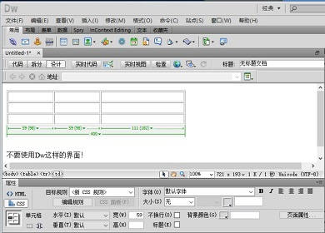
图1 不推荐使用Dreamweaver界面操作

Slide 5
2.2 使用HBuilder
详细步骤请看课本

